Slide 1

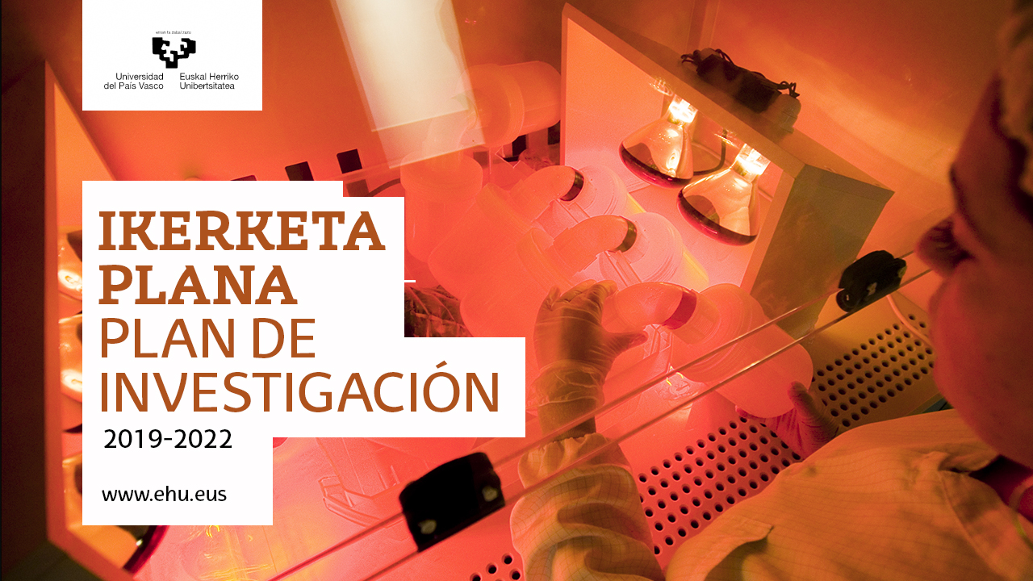


IKERKETA PLANA
PLAN DE INVESTIGACIÓN
(2019-2022)
www.ehu.eus

Slide 2
Visión
5
26
Potenciar el perfil investigador internacional de la UPV/EHU para afrontar los nuevos desafíos sociales, económicos y ambientales, con vocación de liderazgo en la transformación de la sociedad a través del conocimiento
ERRONKA
RETOS
ADIERAZLE
INDICADORES
55
EKINTZA
ACCIONES
4
25
HELBURU
OBJETIVOS
ARDATZ ESTRATEGIKO
EJES ESTRATEGICOS

Slide 3

Retos
1) Apoyar a los investigadores y las investigadoras noveles y en formación, y fomentar la cultura de la investigación.

Slide 4

Retos
2) Impulsar el conocimiento y la innovación comprometida con el País Vasco, para lo cual la investigación debe ser clave en la formación universitaria.

Slide 5


Retos
3) Promover la investigación multidisciplinar y de frontera que contribuya al incremento de la internacionalización de la actividad científica y tecnológica.
4) Reforzar el posicionamiento internacional de nuestra universidad

Slide 6

Retos
5) Reforzar el liderazgo como agente de generación y transferencia de conocimiento y de cooperación con la sociedad vasca para la mejora de la competitividad y el desarrollo social.

Slide 7
Eje estratégico I: Objetivos
Desarrollo profesional
Promover un modelo de carrera investigadora del PDI basada en el esfuerzo, el compromiso y la excelencia.
Conseguir un adecuado relevo generacional del PDI y del PAS.
Desarrollar una política proactiva de generación, atracción y cuidado de talento.
Promover un modelo de carrera profesional del personal PAS de apoyo.
Fomentar en todas las personas que componen la UPV/EHU el compromiso con la investigación y con el desarrollo tecnológico, social y humanístico.
Fomentar la igualdad y la perspectiva de género en la investigación.

Slide 8

Eje estratégico II: Objetivos
Vertebración de la investigación
Situar a los grupos de investigación en un nivel competitivo internacional dentro de su ámbito de conocimiento.
Fomentar la colaboración y el flujo de conocimiento entre los grupos de investigación.
Potenciar una organización flexible, estable y de calidad de los servicios de apoyo a la investigación.
Potenciar nuevos modelos de relación y colaboración con otros agentes de I+D+i y en especial con EHU taldea.
Contribuir a que la investigación se convierta en actividad fundamental de la UPV/EHU, vinculando a la misma a todo el PDI.
Impulsar la investigación sobre el euskera y la cultura vasca, y potenciar la divulgación de la investigación en euskera.
Fomentar la interrelación entre la investigación y la docencia acercando la actividad de los grupos de investigación a las aulas o estimulando la creatividad científica del alumnado.

Slide 9
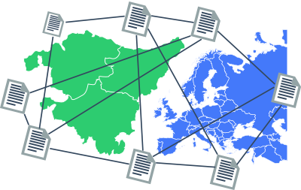
Eje estratégico III: Objetivos
Generación de conocimiento con proyección internacional
Aumentar el volumen y la calidad de publicaciones de referencia internacional en todos los ámbitos de conocimiento.
Mejorar el posicionamiento de la universidad en determinados rankings internacionales de investigación.
Potenciar el posicionamiento y visibilidad internacional de la UPV/EHU.
Incrementar la participación y el liderazgo de la UPV/EHU en proyectos de investigación europeos e internacionales, así como la participación en consorcios y redes de excelencia.
Promover la movilidad internacional del PDI y la presencia de investigadores internacionales en la UPV/EHU.

Slide 10
Eje estratégico III: Objetivos
Transferencia de conocimiento
Promover la cultura de la colaboración con el territorio.
Contribuir al crecimiento inteligente y sostenible para el desarrollo del País Vasco.
Impulsar proyectos e iniciativas de interés público que se puedan financiar a través de aportaciones de la sociedad (programa de patrocinio y mecenazgo).
Incentivar la cultura de la transferencia de conocimiento en la comunidad de investigadores y estudiantes.
Incrementar el potencial y el impacto social de la transferencia de la investigación aplicada a través de alianzas estratégicas en el territorio.
Acercar al tejido socioeconómico el conocimiento y las capacidades científico-tecnológicas de la UPV/EHU.
Fomentar una cultura emprendedora en la comunidad universitaria.
University
Knowledge
Society

Slide 11
Indicadores
Nº | Indicador | Dato 2016 | Meta 2022
1 | Nº personas beneficiarias de ayudas predoctorales | 217 | 247
2 | Nº personas beneficiarias de ayudas postdoctorales | 59 | 70
3 | Nº de tesis defendidas | 574 | 400
4 | Nº de tesis internacionales | 171 | 136
5 | Nº de tesis en colaboración con empresas y otras organizaciones | 266 | 240
6 | Nº de PDI con dedicación completa que participa en programas de movilidad (estancias de más de 4 semanas) | 125 | 140
7 | Nº de investigadoras e investigadores que se reciben del programa Marie-Curie (estancias de más de 4 semanas) | 36 | 45
8 | Nº de ayudas obtenidas del Consejo Europeo de Investigación (ERC) | 2 | 8⁽¹⁾
9 | Nº de grupos de investigación reconocidos | 282 | 300
10 | Nº de acreditaciones y certificaciones obtenidas en relación con los servicios generales de apoyo a la investigación y a la transferencia (ENAC, AENOR) | 18 | 27
11 | Índice H de la universidad | 184 | 247
12 | Nº de tramos de investigación acreditados por la CNEAI o Unibasq | 4.351 | 4.620
13 | Nº de publicaciones científicas (WoS) | 2.818 | 3.034

Slide 12
Indicadores
Nº | Indicador | Dato 2016 | Meta 2022
14 | Nº de publicaciones científicas (Scopus) | 2.648 | 3.132
15 | % Publicaciones en el primer cuartil (WoS) | 56,8% | 60,0%
16 | % Publicaciones en el primer cuartil (Scopus) | 63,3% | 60,0%
17 | % Co-publicaciones científicas internacionales (Scopus) | 51,8% | 50,0%
18 | % Co-publicaciones científicas internacionales (WoS) | 52,3% | 50,0%
19 | Retornos obtenidos de convocatorias no internacionales (M€) | 17,0 | 78,8⁽¹⁾
20 | Retornos obtenidos de convocatorias Horizonte 2020 u otras convocatorias internacionales (M€) | 7,0 | 31,4⁽¹⁾
21 | Nº de patentes o licencias en explotación de titularidad propia o en cuya obtención se haya intervenido de manera decisiva | 5 | 7
22 | Nº de personal investigador participando en contratos formalizados con empresas | 411 | 490
23 | Nº de personal investigador participando en contratos formalizados con entidades de carácter no empresarial | 162 | 200
24 | Ingresos bajo contrato (M€) | 8,0 | 39,4⁽¹⁾
25 | Nº de spin-offs creadas por la universidad en los últimos 4 años | 53 | 62
26 | Nº de empleos de alta cualificación en las empresas creadas por la universidad en los últimos cuatro años | 65 | 88
 | Nota 1: Valores acumulados para los cuatro años

Slide 13

Eskerrik asko!

